Slide 1
„Common rail“ систем убризгавања горива

Slide 2
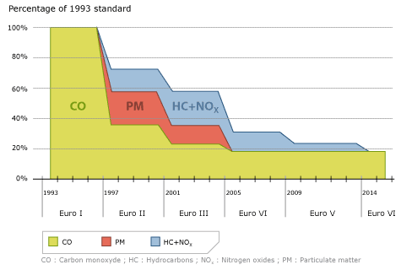
Еуро норме
100%
Угљен моноксид
80%
Честице чађи
60%
Угљоводоници + азотни осиди
CO
PM
HC + NOx
40%
20%
0%
1993
1996
2000
2005
2009
2014
EURO 1
EURO 2
EURO 3
EURO 4
EURO 5
EURO 6
Еуро норме представљају ограничења за поједине честице у издувним:CO, NOx, HC и PM честице или честице чађи.

Slide 3
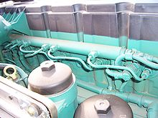
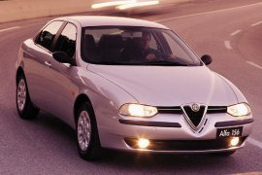
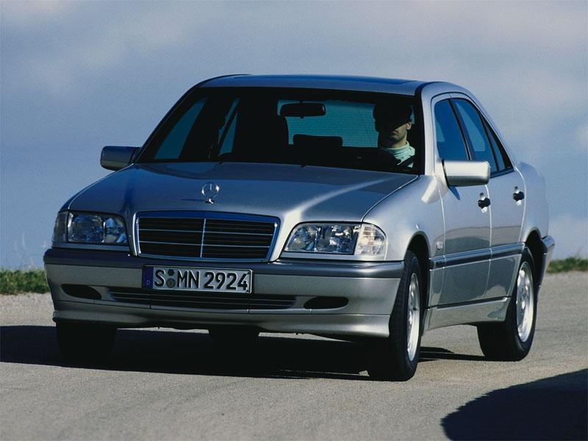
Историја
Прототип „Common rail“ система- Швајцарска
Прва примена на привредним возилима у Јапану 1995 година
Модерни „Common rail“ системи развио “Fiat”, a усавршио „Robert Bosch“
Прво путничко возило „Alfa Romeo 156 2.4 jtd” 1997. године.

Slide 4
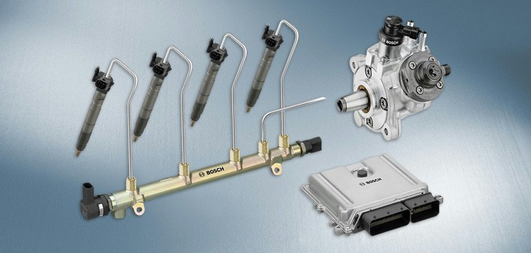
Саставни делови
Саставни делови „Common rail“ системa:
пумпа високог притиска
електро-управљачка јединица и сензори
акумулатор високог притиска-заједничка цев(магистрала)
вентил за регулацију притиска
сензор притиска
бризгаљке

Slide 5
Саставни делови
Пумпа ствара висок притисак, тј. потискује гориво у заједничку магистралну цев, која има улогу "акумулатора"тј.акумулира гориво које је под високим притиском.
Предност система је независност притиска убризгавања од броја обртаја мотора, који достиже и 2.000 бара. Захваљујући томе квалитет распршивања горива у цилиндру је у свим режимима рада мотора на највишем нивоу.

Slide 6
Саставни делови
На цев су прикључене бризгаљке у које су уграђени електромагнетни вентили. Њима управља електронска управљачка јединица дајући у одговарајућем тренутку електричне импулсе.
Прво се убризга мања количина у комору звана пилот- убризгавање. Она се брзо и лако пали, па у настали пожар се у другој фази убризгава главна количина горива.
На тај начин се побољшава сагоревање, побољшавају перформансе, постиже се већа економичност, мања је емисија штетних гасова у атмосферу, мања бука и вибрације мотора.

Slide 7
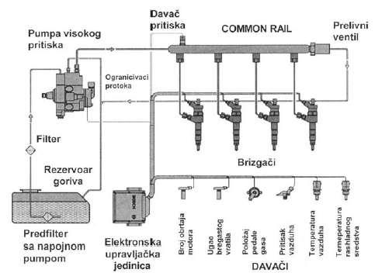
Саставни делови

Slide 8
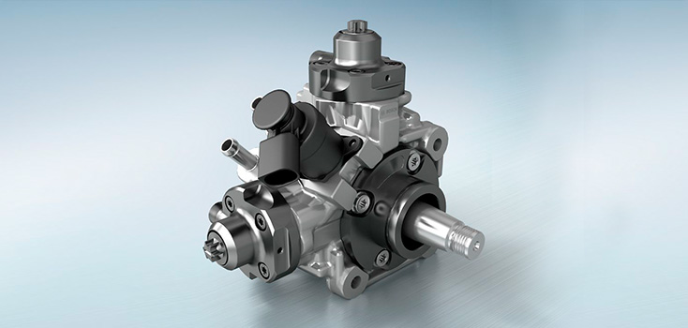
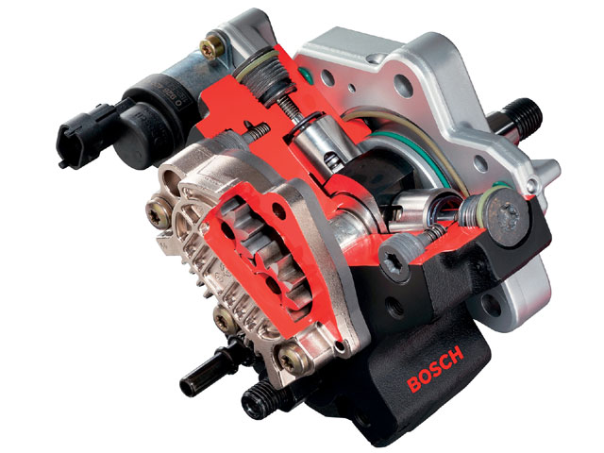
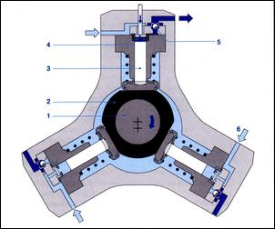
Пумпа високог притиска

Slide 9
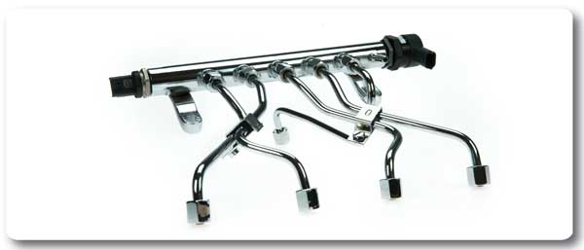
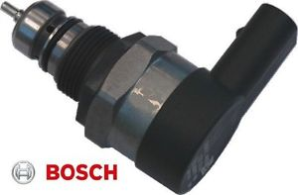
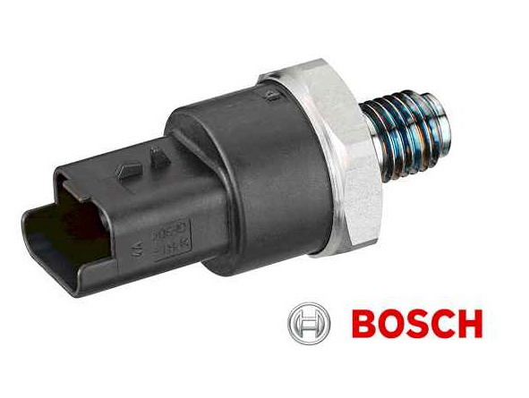
Акумулатор притиска, сензор притиска, вентил за регулацију притиска
Акумулатор притиска
Вентил за регулацију притиска
Сензор притиска

Slide 10
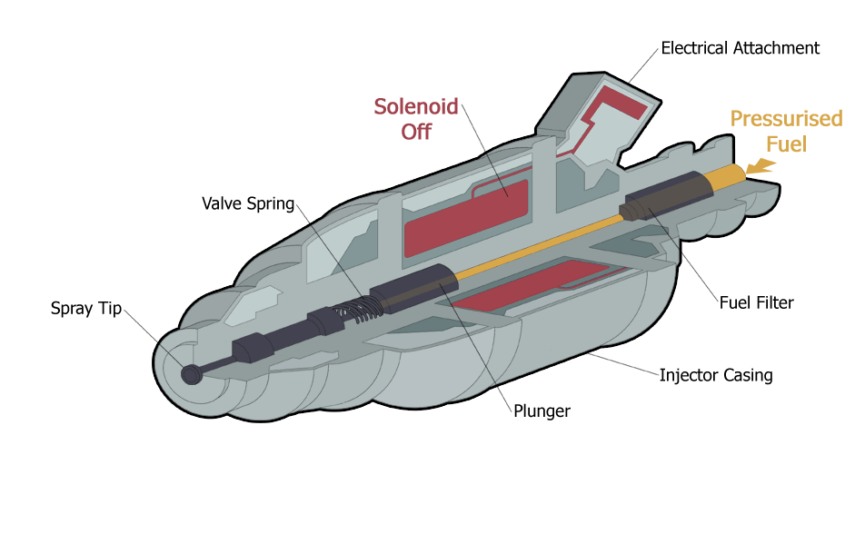
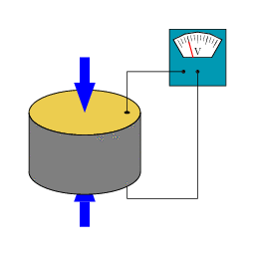
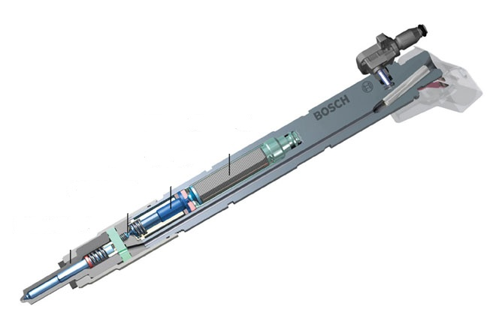
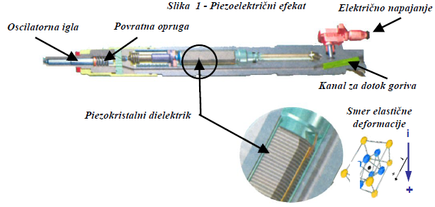
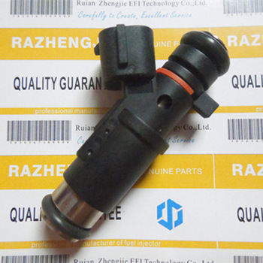
Бризгаљке
Пиезоелектрична
бризгаљка
Електромагнетна бризгаљка

Slide 11
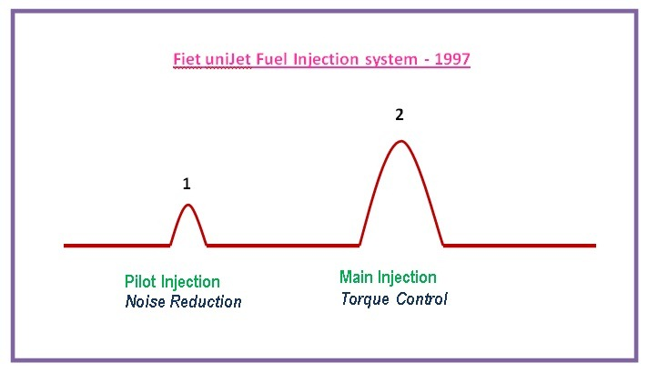
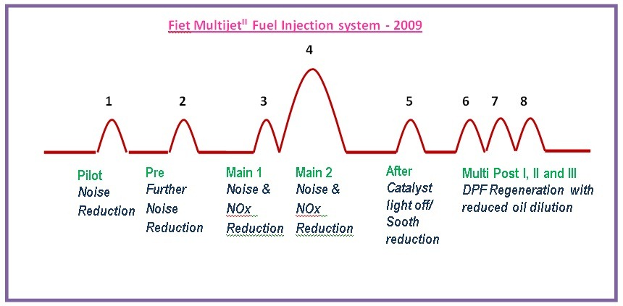
Генерације „Common rail“ система
1. генерација са акумулационим притиском до 1300 бара(1997);
2. генерација са акумулационим притиском до 1600 бара(2000);
3. генерација са акумулационим притиском до 2000 бара(2003);
4. генерација са акумулационим притиском до 2500 бара(2009);

Slide 12
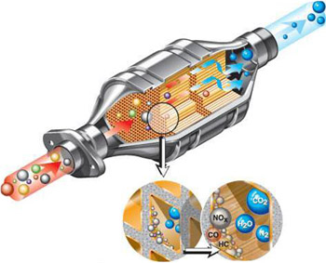
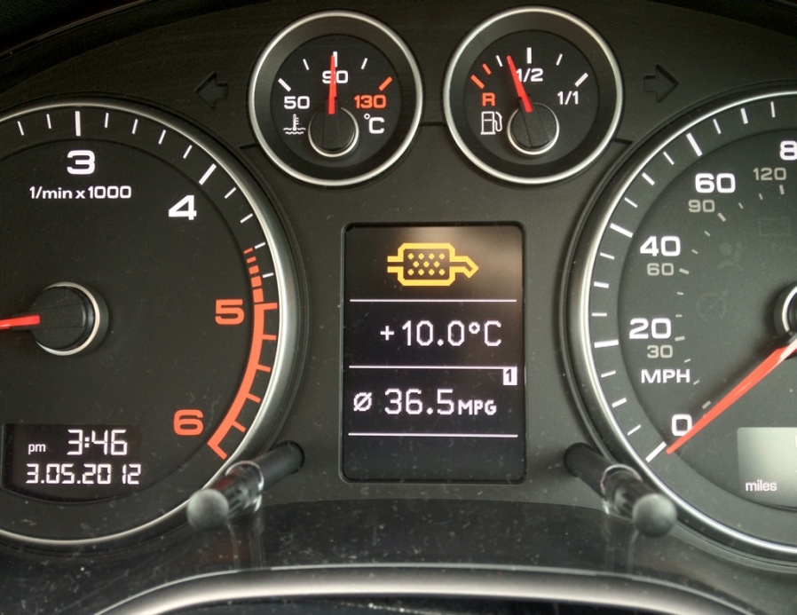
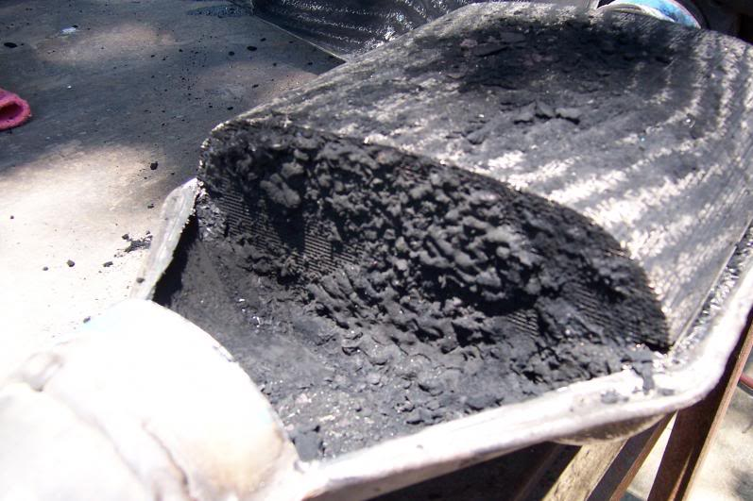
Катализатор, FAP филтер

Slide 13
Карактеристике „Common rail“ система
+ једноставнија градња система
+ боље подешавање убризгавања горива
+ боље перформансе са линеарним растом обртног момента
+ мирнији и тиши рад мотора
+ мања потрошња горива(10%)
+ стартовање при ниским температурама без грејача
- осетљивост бризгача на лоши квалитет горива, квалитетно гориво све скупље
- скупа оправка и замена бризгача
- скупља израда нових генерација система са обавезним постојањем посебних филтера

Slide 14
„Common rail“ система
„Common rail“

